Slide 1
Material de apoyo
Caso de uso
Wireframe
Mockup
Profesor: Cristian Vega M

Slide 2
Caso de uso
Un caso de uso es la descripción de una acción o actividad. Un diagrama de caso de uso, es una descripción de las actividades que deberá realizar alguien o algo para llevar a cabo algún proceso.
TIPOS DE CASOS DE USO:
- Primario: Son aquellos que representan los procesos mas comunes e importantes.
- Secundario: Son aquellos que representan procesos menores o raros.
- Opcional: Son aquellos que representan procesos que pueden no abordarse
TIPOS DE ACTORES:
Primarios: interaccionan con el sistema para explotar su funcionalidad; trabajan directa y frecuentemente con el software.
Secundarios: soporte del sistema para que los primarios puedan trabajar.

Slide 3
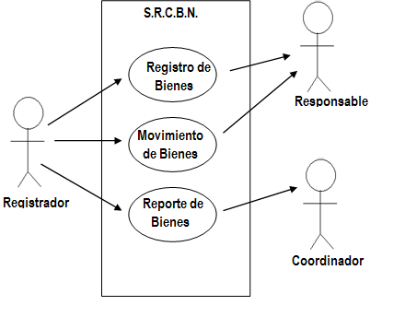
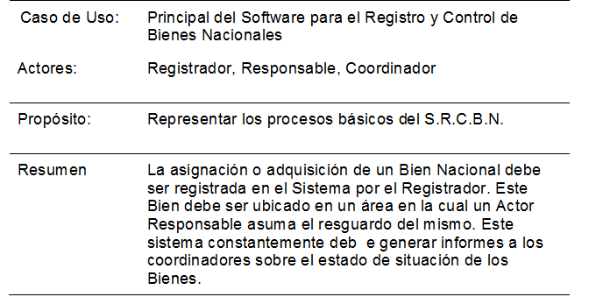
Ejemplo

Slide 4
Wireframe
Un wireframe es un diagrama visual que esboza el esqueleto de un proyecto o pieza tecnológica. A veces se conoce como esquema de la página o plano de la pantalla y muestra cómo se relacionan los elementos entre sí y cómo están estructurados.
El wireframing es un proceso de alto nivel. Los diseñadores de experiencia de usuario (UX) suelen utilizarlo para trazar el diseño y la disposición de su trabajo sin entrar en demasiados detalles. Es la primera etapa del proceso de diseño, antes de que se amplíe para añadir más detalles.
Los wireframes pueden utilizarse para comunicar la estructura general de una página o aplicación de forma simplificada y crear diseños coherentes que satisfagan las necesidades del usuario.

Slide 5
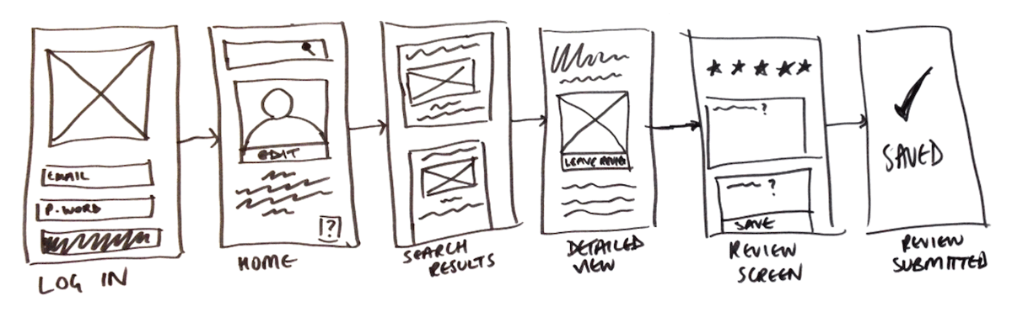
Ejemplo

Slide 6
Mockup
Un mockup no es más que un montaje que realizan los diseñadores gráficos y diseñadores web, para mostrar a sus clientes cómo quedarán sus diseños impresos en alguna superficie. Es decir, imagina que el cliente pide el diseño de un logotipo, y antes de entregar el proyecto al cliente se le hace una simulación que permite ver el logotipo plasmado en una tarjeta de visita, en un documento, en una camiseta, entre otros formatos.
De esta forma el cliente tiene una idea más aproximada de cómo se vería su diseño al cambiar de formato, y si hablamos de beneficios, solo tendríamos que pensar en todo el dinero que podría ahorrarse el cliente en impresión y montaje. Piénsalo, si el cliente recibe, por ejemplo, el mockup de sus tarjetas de visita y no le gusta el resultado, no las mandará a imprimir hasta que le convenza. Ahorrándose un disgusto y dinero invertido.

Slide 7
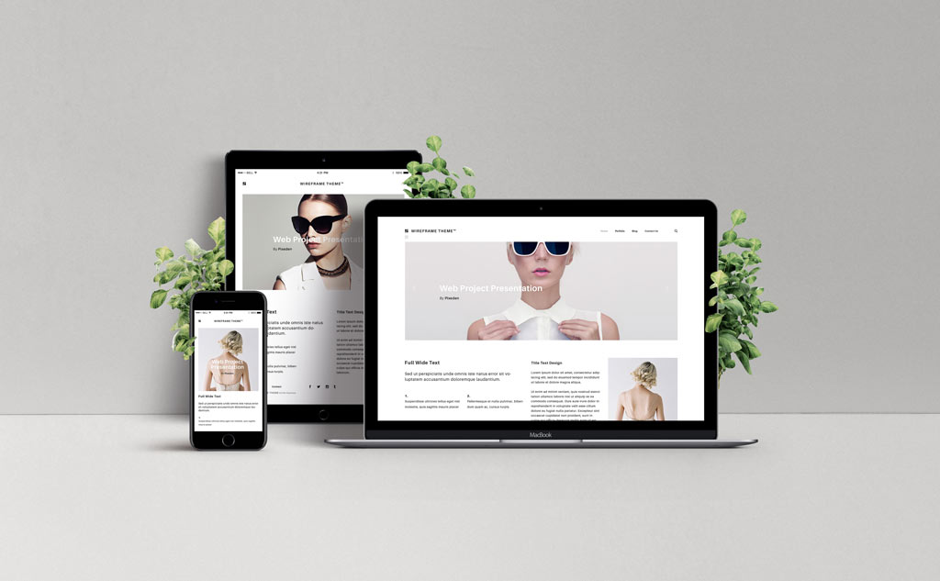
Ejemplo

Slide 8
Diferencias entre un diseñador de UX y un diseñador de UI
Pensemos de esta forma, un ilustrador o un diseñador gráfico pueden hacer un excelente trabajo de UI, incluso si no tienen experiencia en las plataformas para diseño web. Por otro lado, un ingeniero en sistemas o industrial puede realizar un excelente trabajo de UX, debido a su experiencia con procesos, flujos de trabajo y árboles de decisión.
Hecha esta ejemplificación, veamos algunos puntos en los que el trabajo de ambos diseñadores difiere, sin perder de vista que ambos son complementarios y funcionan mejor cuando se comunican y entienden lo que cada uno necesita.
Proceso de trabajo
Los diseñadores UX se enfocan en los flujos de tareas, procesos y árboles de decisión. Ponen mayor énfasis en la investigación y el pensamiento crítico.
Los diseñadores UI se centran en los colores, tipografías, composición, diseño, imagen y video. Su trabajo, por lo tanto, está más orientado a cuestiones creativas y artísticas.

